Slide 1
粵語主日學 基督教神學基礎
L1 – 啟示與聖經

Slide 2
什麼是神學？
神學是對某個問題的系統性理解
系統神學是演繹法(Deductive)對歸納法(Inductive)的補充
神學就是我們信仰的內容！
Notes:
很悶，不懂，沒必要
對某個問題的系統性理解，例如：三一論，基督論，創造論，末世論
為什麼不懂，因為有的人太聰明，研究得太深。其實其他領域也是一樣。
演繹法，綜合整本聖經不同地方的經文證據，得出結論。附以歷史和哲學。
我們更常使用演繹法去思考問題。但我們卻很少反省自己的結論是否合理。
我們需要神學！我們信的是什麼！

Slide 3
課程安排
L1：啟示與聖經
L2：上帝的屬性
L3：三位一體的神
L4：神的創造和護理
L5：人論和罪論
L6：天使與魔鬼
L7：基督的二性
L8：基督的贖罪
L9：聖靈的工作
L10：救恩與聖徒堅忍
L11：教會是什麼
L12：洗禮與聖餐
L13：末日審判

Slide 4
如何獲得神學知識？
Notes:
如何尋找神？科學？大自然？我們的內心深處？
這些知識可靠嗎？
誰告訴你神是這樣的？你怎麼知道神是這樣的？

Slide 5
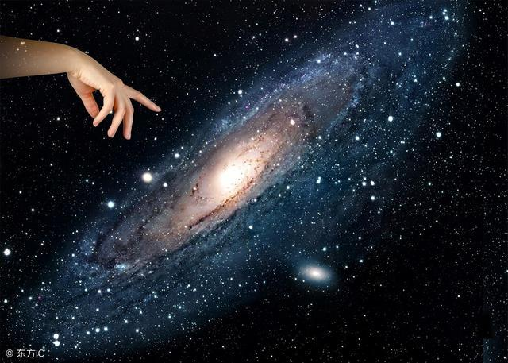
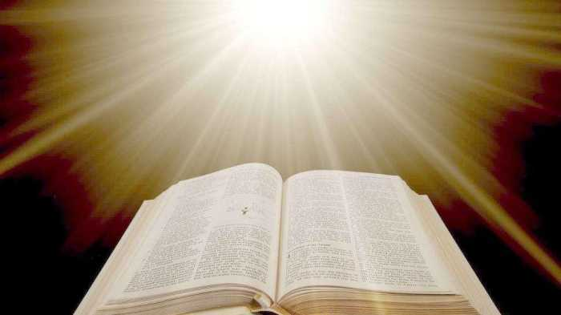
唯有神自己的啟示！
Notes:
神的啟示對我們來說就是聖經。所以，從現在開始，我們所有得出的結論都要從聖經出發，這是一個操練，也是反直覺的。
你們要與我來一起做這個操練，認真思考看看是否真的能從經文得出這些結論，如果覺得不合理或者說服力不夠，你們可以隨時提出來。

Slide 6
啟示的分類
一般啟示（General Revelation）
特殊啟示（Special Revelation）
Notes:
有沒有人知道這兩個概念？

Slide 7
一般啟示(General Revelation)
自然界
詩篇19:1-4
羅馬書1:19-20
Notes:
一般啟示就是神在所有時代，所有地方，所有人身上都賜下的啟示。沒有任何條件限制，人睜大眼睛和閉上眼睛都可以看到。

Slide 8
詩篇 19:1-4
諸天述說神的榮耀，穹蒼傳揚他的手段。
這日到那日發出言語，這夜到那夜傳出知識。
無言無語，也無聲音可聽。
它的量帶通遍天下，它的言語傳到地極。

Slide 9
羅馬書 1:19-20
神的事情，人所能知道的，原顯明在人心裡，因為神已經給他們顯明。自從造天地以來， 神的永能和神性是明明可知的，雖是眼不能見，但藉著所造之物就可以曉得，叫人無可推諉。

Slide 10
一般啟示(General Revelation)
自然界
人的道德（良心）
羅馬書2:14-15

Slide 11
羅馬書 2:14-15
沒有律法的外邦人若順著本性行律法上的事，他們雖然沒有律法，自己就是自己的律法。這是顯出律法的功用刻在他們心裡，他們是非之心同作見證，並且他們的思念互相較量，或以為是，或以為非。
Notes:
思念=（原文）良心

Slide 12
一般啟示是否足夠？
Notes:
一般啟示是否足夠讓人認識真神？

Slide 13
NO!
因為他們雖然知道神，卻不當作神榮耀他，也不感謝他。他們的思念變為虛妄，無知的心就昏暗了。自稱為聰明，反成了愚拙；將不能朽壞之神的榮耀變為偶像，彷彿必朽壞的人和飛禽、走獸、昆蟲的樣式。 (羅馬書 1:21-23)
Notes:
卡爾巴特當年的NO!

Slide 14
特殊啟示(Special Revelation)
神的話語
直接顯現；夢中顯現；通過天使；通過先知
神的話語記載在聖經中
Notes:
給“帖士”不夠，就講到明明白白！

Slide 15
特殊啟示(Special Revelation)
神的話語
神在歷史中的作為
直接干預（出埃及記，約書亞記）
在背後掌權（列王記，以斯貼記）
神在歷史中的作為記載在聖經中
Notes:
歷史的作用：留下痕跡，令人不可否認。

Slide 16
特殊啟示(Special Revelation)
神的話語
神在歷史中的作為
道成肉身
最完美的啟示
耶穌的教導和事跡記載在聖經中

Slide 17
特殊啟示就是聖經！
Notes:
無字天書，有字天書。

Slide 18
聖經是無誤的！
聖經都是神所默示的，於教訓、督責、使人歸正、教導人學義都是有益的，叫屬神的人得以完全，預備行各樣的善事。
(提摩太後書 3:16-17)

Slide 19
Inerrancy VS Infallibility
Inerrancy：聖經的所有內容都無誤
Infallibility：聖經所有關於信仰的內容都無誤

Slide 20
神的話語不可能有錯！
聖經都是(All Scripture)神所默示的，於教訓、督責、使人歸正、教導人學義都是有益的，叫屬神的人得以完全，預備行各樣的善事。
(提摩太後書 3:16-17)

Slide 21
神的話語不可能有錯！
耶和華的言語是純淨的言語，如同銀子在泥爐中煉過七次。 (詩篇 12:6)
我看萬事盡都有限，惟有你的命令極其寬廣。 (詩篇 119:96)
神的言語句句都是煉淨的，投靠他的他便作他們的盾牌。 (箴言 30:5)

Slide 22
神的話語不可能有錯！
耶穌對他們說：“無知的人哪，先知所說的一切話，你們的心信得太遲鈍了。”
(路加福音 24:25)

Slide 23
總結與應用
神的啟示是必要的
一般啟示（兩種）
對神創造的世界心存感恩
一定要傳福音！

Slide 24
總結與應用
神的啟示是必要的
一般啟示（兩種）
特殊啟示（三種）
聖經！聖經！聖經！

Slide 25
L1：啟示與聖經 √
這是我所信的！

